Slide 1
Box-Plots
Box-Plots
June 2018
3H Q16
SAM
2H Q13
Nov 2018
1H Q15

Slide 2
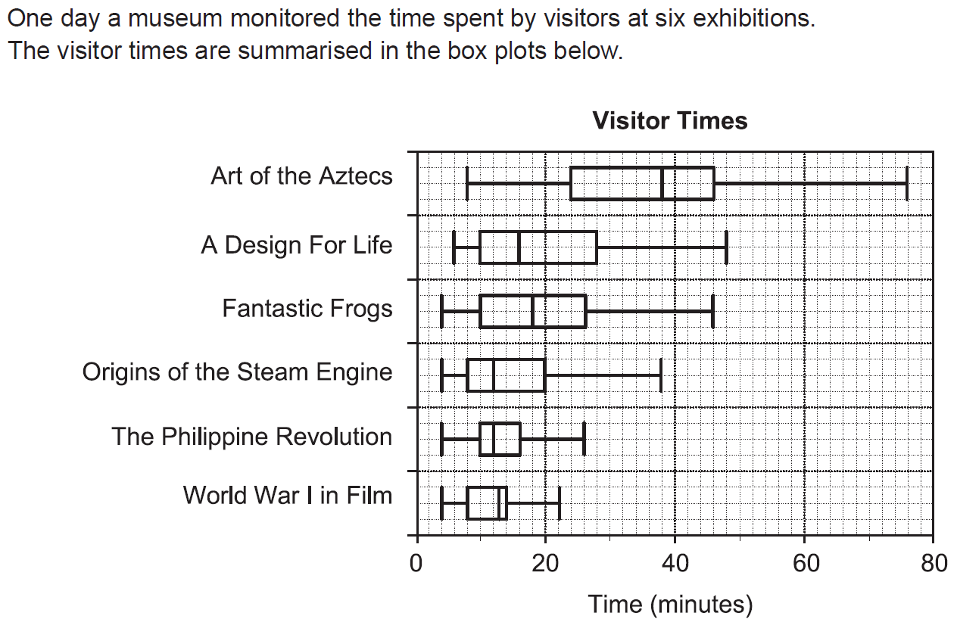
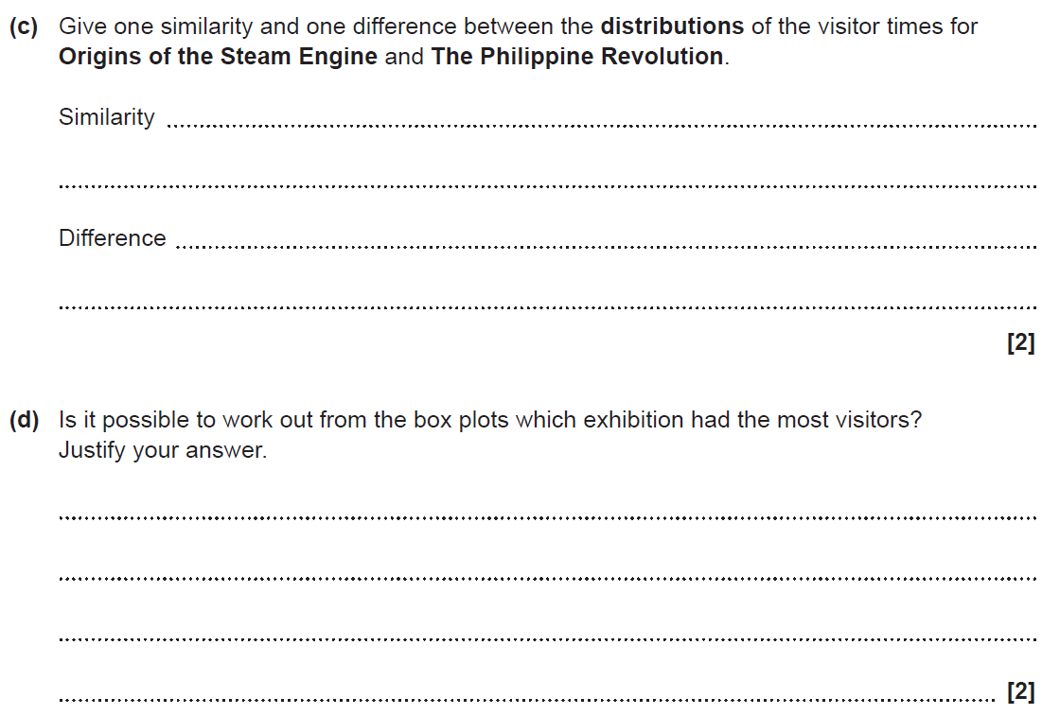
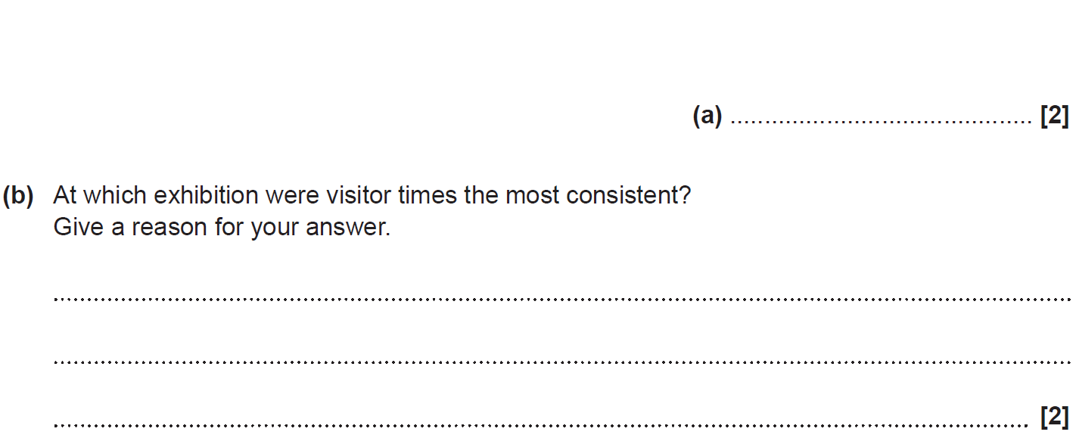
Box-Plots
SAM 2H Q13

Slide 3
Box-Plots
SAM 2H Q13
A
B
C
D

Slide 4
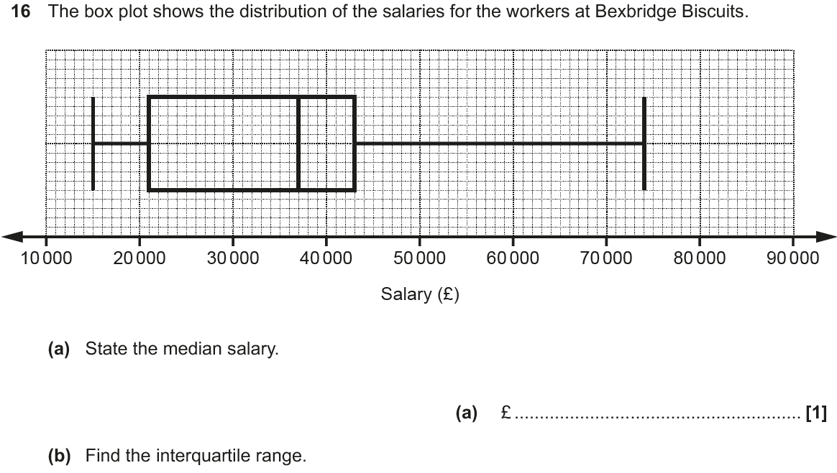
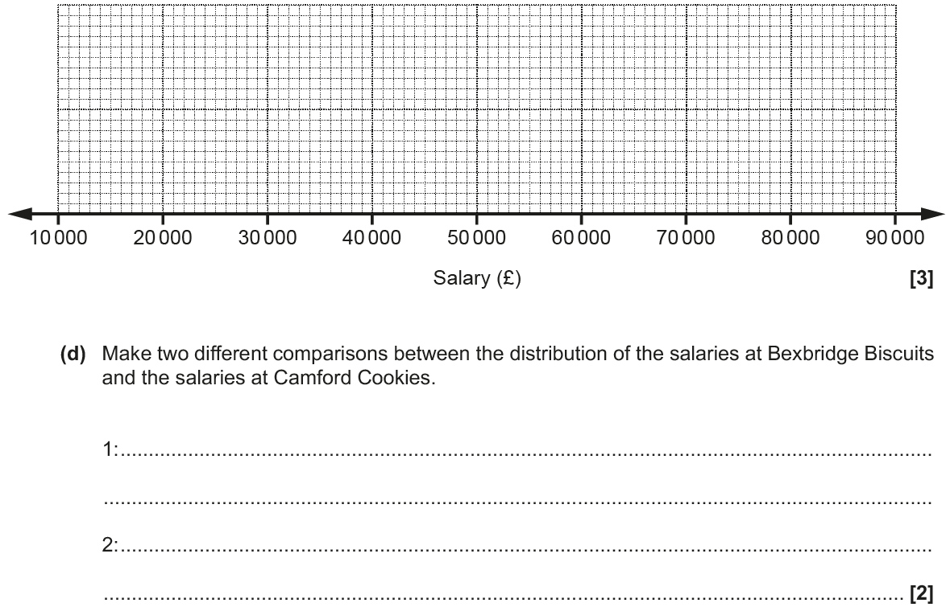
Box-Plots
June 2018 3H Q16
Reveal diagram

Slide 5
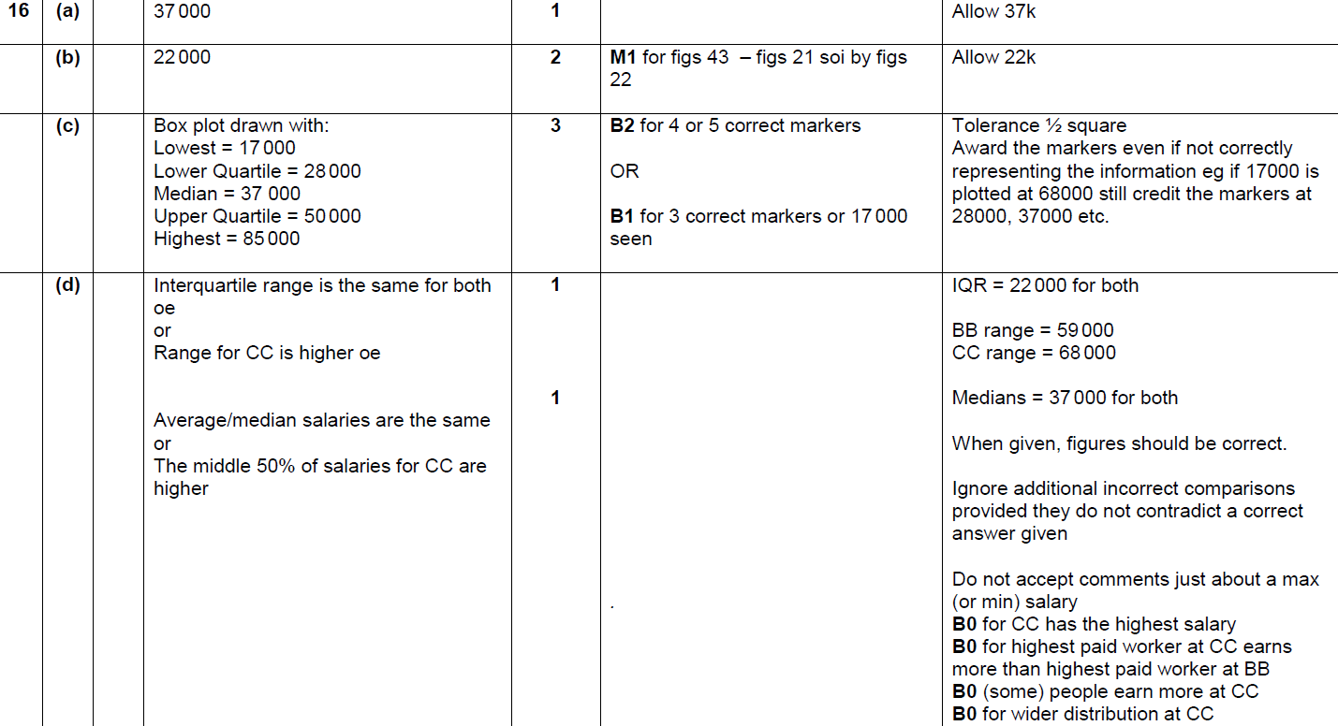
Box-Plots
June 2018 3H Q16
A
B
C
D

Slide 6
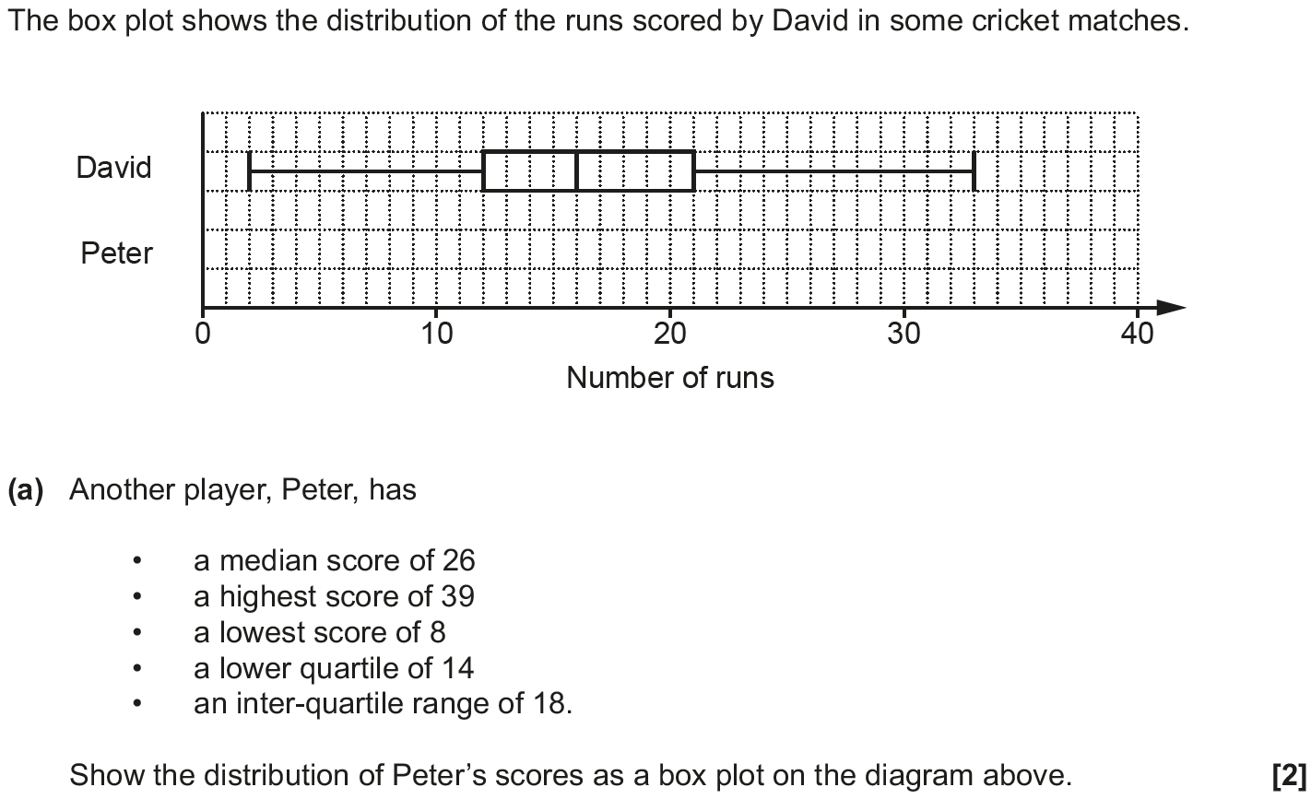
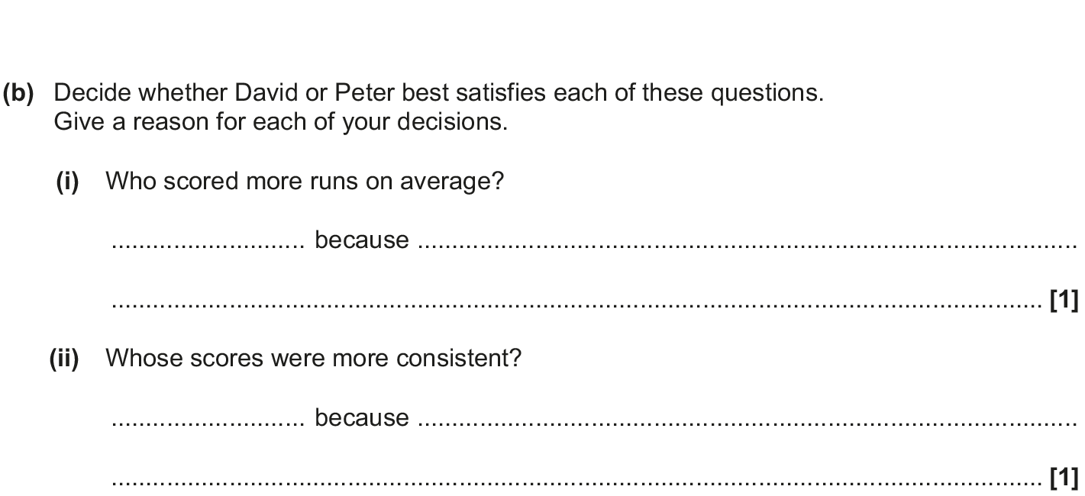
Box-Plots
Nov 2018 1H Q15

Slide 7
Box-Plots
Nov 2018 1H Q15
A
B (i)
B (ii)

